Slide 1
生産性向上へのコミット
templateです
自身の会社や事業部にあわせて適宜修正して使用してください

Slide 2
背景
業務の加速
  現代のビジネス環境では技術の進化と競争が激化している
  開発生産性はビジネスの成否に大きな影響を与える要素となっている
労働人口の減少
  IT業界は需要は増加傾向にあるが、人材の供給が追いついておらず、優秀な人材の確保の難易度は年々上がっている
  1人あたりの生産性の向上が求められる時代

Slide 3
課題
チームに応じて追記してください

Slide 4
生産性向上の重要性
利益率の向上
  開発生産性が高いほど、1人あたりの成果物が増える
  開発原価の削減、利益率の向上
市場競争力の向上
  開発速度向上により市場に価値を届ける速度の向上
  速度が上がった分の余剰時間を別の施策、品質の向上に向けられる
保守コストの削減
  品質の向上により、障害対応に関わる時間の削減
  顧客との信頼性、エンゲージメントの向上

Slide 5

ソフトウェアデリバリのパフォーマンスは
組織全体の業績に重要な影響を及ぼす
(LeanとDevOpsの科学より）

Slide 6
LeanとDevOpsの科学
LeanとDevOpsの原則を科学的な視点から探求
より高頻度でデプロイしている組織ほど、組織パフォーマンスが高い
継続的なインテグレーションとデリバリーを活用した効果的なソフトウェア開発サイクルの確立
データ駆動のアプローチに基づいてプロセスを改善する方法
etc…

Slide 7
生産性の可視化
DevOps Research and Assessment（DORA）
  学術的な手法を用いてソフトウェア開発やデリバリー状況を改善することを目指す研究プロジェクト
  LeanとDevOpsの科学は2014~2017年のState of DevOps Reportをまとめたもの
    https://cloud.google.com/devops/state-of-devops
  2018年にGoogleが買収
FourKeys
  DORAが提唱する4つのデリバリパフォーマンスを示す4つの指標
    変更のリードタイム、デプロイ頻度、変更失敗率、平均修復時間
SPACE
  https://www.microsoft.com/en-us/research/publication/the-space-of-developer-productivity-theres-more-to-it-than-you-think/

Slide 8
継続的デリバリ
自動化
  ビルド、テスト、デプロイのプロセスを自動化し、人的エラーを削減
持続可能性
  いつでもリリース可能な状態を維持し、急いで修正やリリースを行う必要を無くす
テストと検証
  自動化されたテストと検証を通じて品質を確保
リリースの高速化
  新機能や修正を素早くユーザーに提供

Slide 9
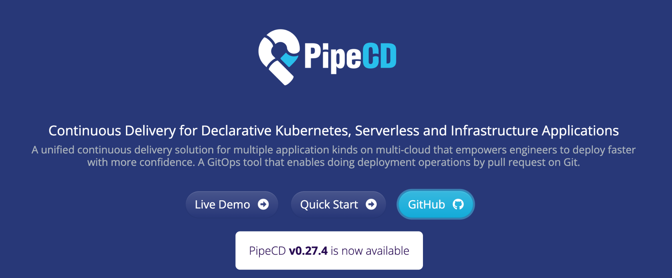
継続的デリバリ
PipeCD @CyberAgent
ご検討いただけると幸いです

Slide 10
システムアーキテクチャ
疎結合アーキテクチャ
  テスト容易性
  デプロイ容易性
  <チーム間のコミュニケーションをさほど要さずに、設計からデプロイまでの作業を完遂できる能力>を促進する アーキテクチャ
  疎結合のアーキテクチャの目的は「組織内でのコミュニケーションの処理能力を、実装レベルの細かな意思決定に関するやり取りで使い切っ たりせず、より高次な共通の目標やその達成方法に関する議論に使えるようにすること」

Slide 11
情報セキュリティ
ソフトウェアのデリバ リのプロセスに組み込む
情報セキュリティの対策をソフトウェア開発ライフサイクルの早い段階で対処する場合、デリバリのパフォーマンスに加えてセキュリティの質も上がる
デリバリパフォーマンスの高い組織では、セキュリティの問題の修正の所要時間が短い

Slide 12
期待される効果
"LeanとDevOpsの科学（Accelerate）"によれば、高成績組織は以下の成果を示している
  リリースの高速化
    デプロイ頻度が46倍
    コミットからデプロイまでのリードタイムは1/440
  障害対応時間の削減
    平均復旧時間は1/170
    変更失敗率は1/5

Slide 13
潜在的なリターンの計算
不必要なやり直し作業を回避して年間で得られる価値を計算
年間で回避される不必要な再作業のコスト
年間で回避される不必要な再作業のコスト
エンジニア組織の規模
エンジニア組織の規模
平均給与
福利厚生の乗数
不必要なやり直しに費やした時間の割合
不必要なやり直しに費やした時間の割合
720万円
100
6,000,000
1.2(120%)
0.01(2%)

Slide 14
潜在的なリターンの計算
再投資による潜在的な付加価値を計算
年間で回避される不必要な再作業のコスト
再投資による潜在的な付加価値
エンジニア組織の規模
新機能に再投資できる時間
収益を生み出す仕組み
収益を生み出す仕組み
事業分野ごとの実験の頻度
組織内の
事業分野
アイデアの
成功率
アイデアの
インパクト
事業規模
80万円
0.02(2%)
40000000
40,000,000
12
(12experiments/year)
1
(1つの事業をしている)
1/3
1%
1,000,000,000

Slide 15
潜在的なリターンの計算
年間のダウンタイムのコストの計算
年間の
ダウンタイム
コスト
デプロイ頻度
変更障害率
平均復元時間
停止コスト
300,000,000
200
(200 deploy/year)
7.5%
4 hour
5,000,000

Slide 16
潜在的なリターンの計算
すべてを足す
年間の
ダウンタイム
コスト
年間で回避される不必要な再作業のコスト
再投資による潜在的な付加価値
年間の
ダウンタイム
コスト
308,000,000
7200000
800000
300000000

Slide 17
ROIの計算
投資額の計算
年間の
投資額
開発生産性の
取り組みに使う
人件費
システム費用
開発チームの
習得運用コスト
4,000,000
3000000
500000
500000

Slide 18
ROIの計算
投資額の計算
ROI
リターン
投資額
投資額
76
308,000,000
5,000,000
5,000,000

Slide 19
参考
LeanとDevOpsの科学
https://book.impress.co.jp/books/1118101029
計算式
https://cloud.google.com/resources/roi-of-devops-transformation-whitepaper

Slide 20
さいごに
継続的な改善が生産性向上の鍵であることが明らかである
組織はデータドリブンなアプローチを採用し、プロセスとカルチャーの改善に取り組むべきである
開発生産性へのコミットメントはビジネスの成功に不可欠
事業の競争力を維持し、成長に貢献できる開発組織に

